Slide 1
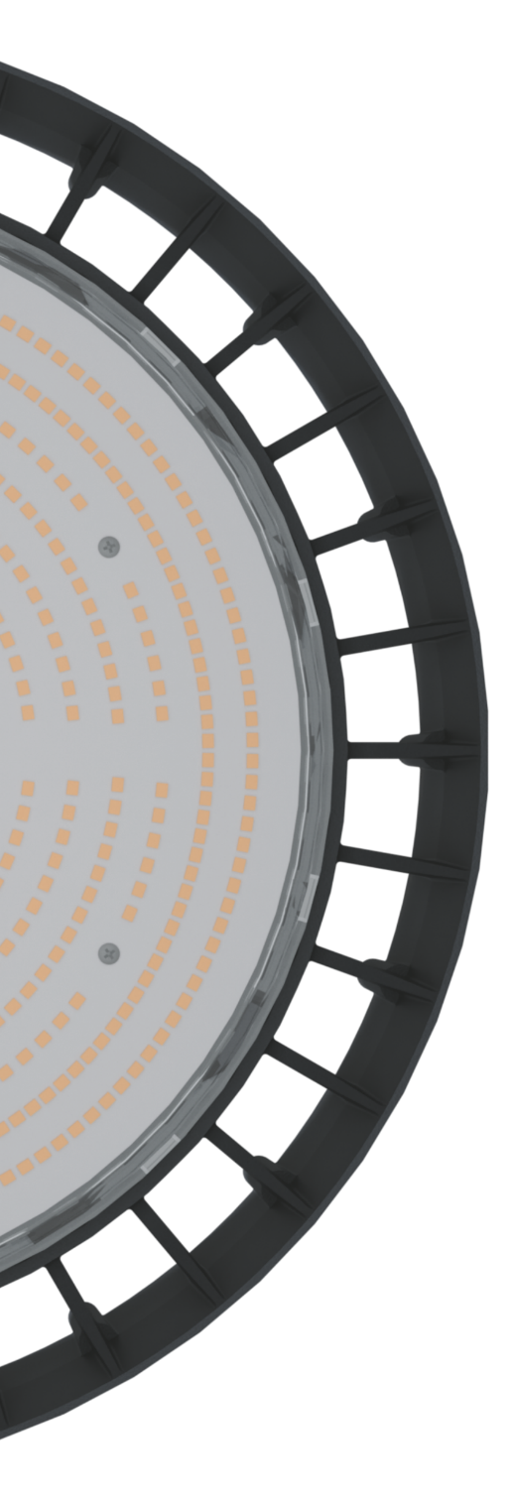


ПРОМЫШ
ЛЕННОЕ ОСВЕЩЕНИЕ
РЕШЕНИЯ ДЛЯ ВПК

Slide 2










ХОЛДИНГ КОМПЛЕКСНЫХ РЕШЕНИЙ
  Электротехника
  Модульное оборудование и системы прокладки кабеля
  Проектная светотехника
  Профессиональные решения для освещения и управления светом
  Телеком
  Кабельная продукция
  и телекоммуникационные шкафы
  Проектная светотехника
  Стандарт современного светодиодного освещения
  Программные продукты
  Экосистема программных компонентов для автоматизации
  Автоматизация освещения
  IoT платформа для управления внутренним и наружным освещением
  Автоматизация производства
  Комплекс оборудования для эффективного управления
  Инвестиционные проекты Энергосбережение через механизм государственно-частного партнерства
  Модульное оборудование
  Силовые автоматические выключатели
  и низковольтная аппаратура
  Потолки и стеновые панели
  Проектирование и производство решений из листового металла

Slide 3
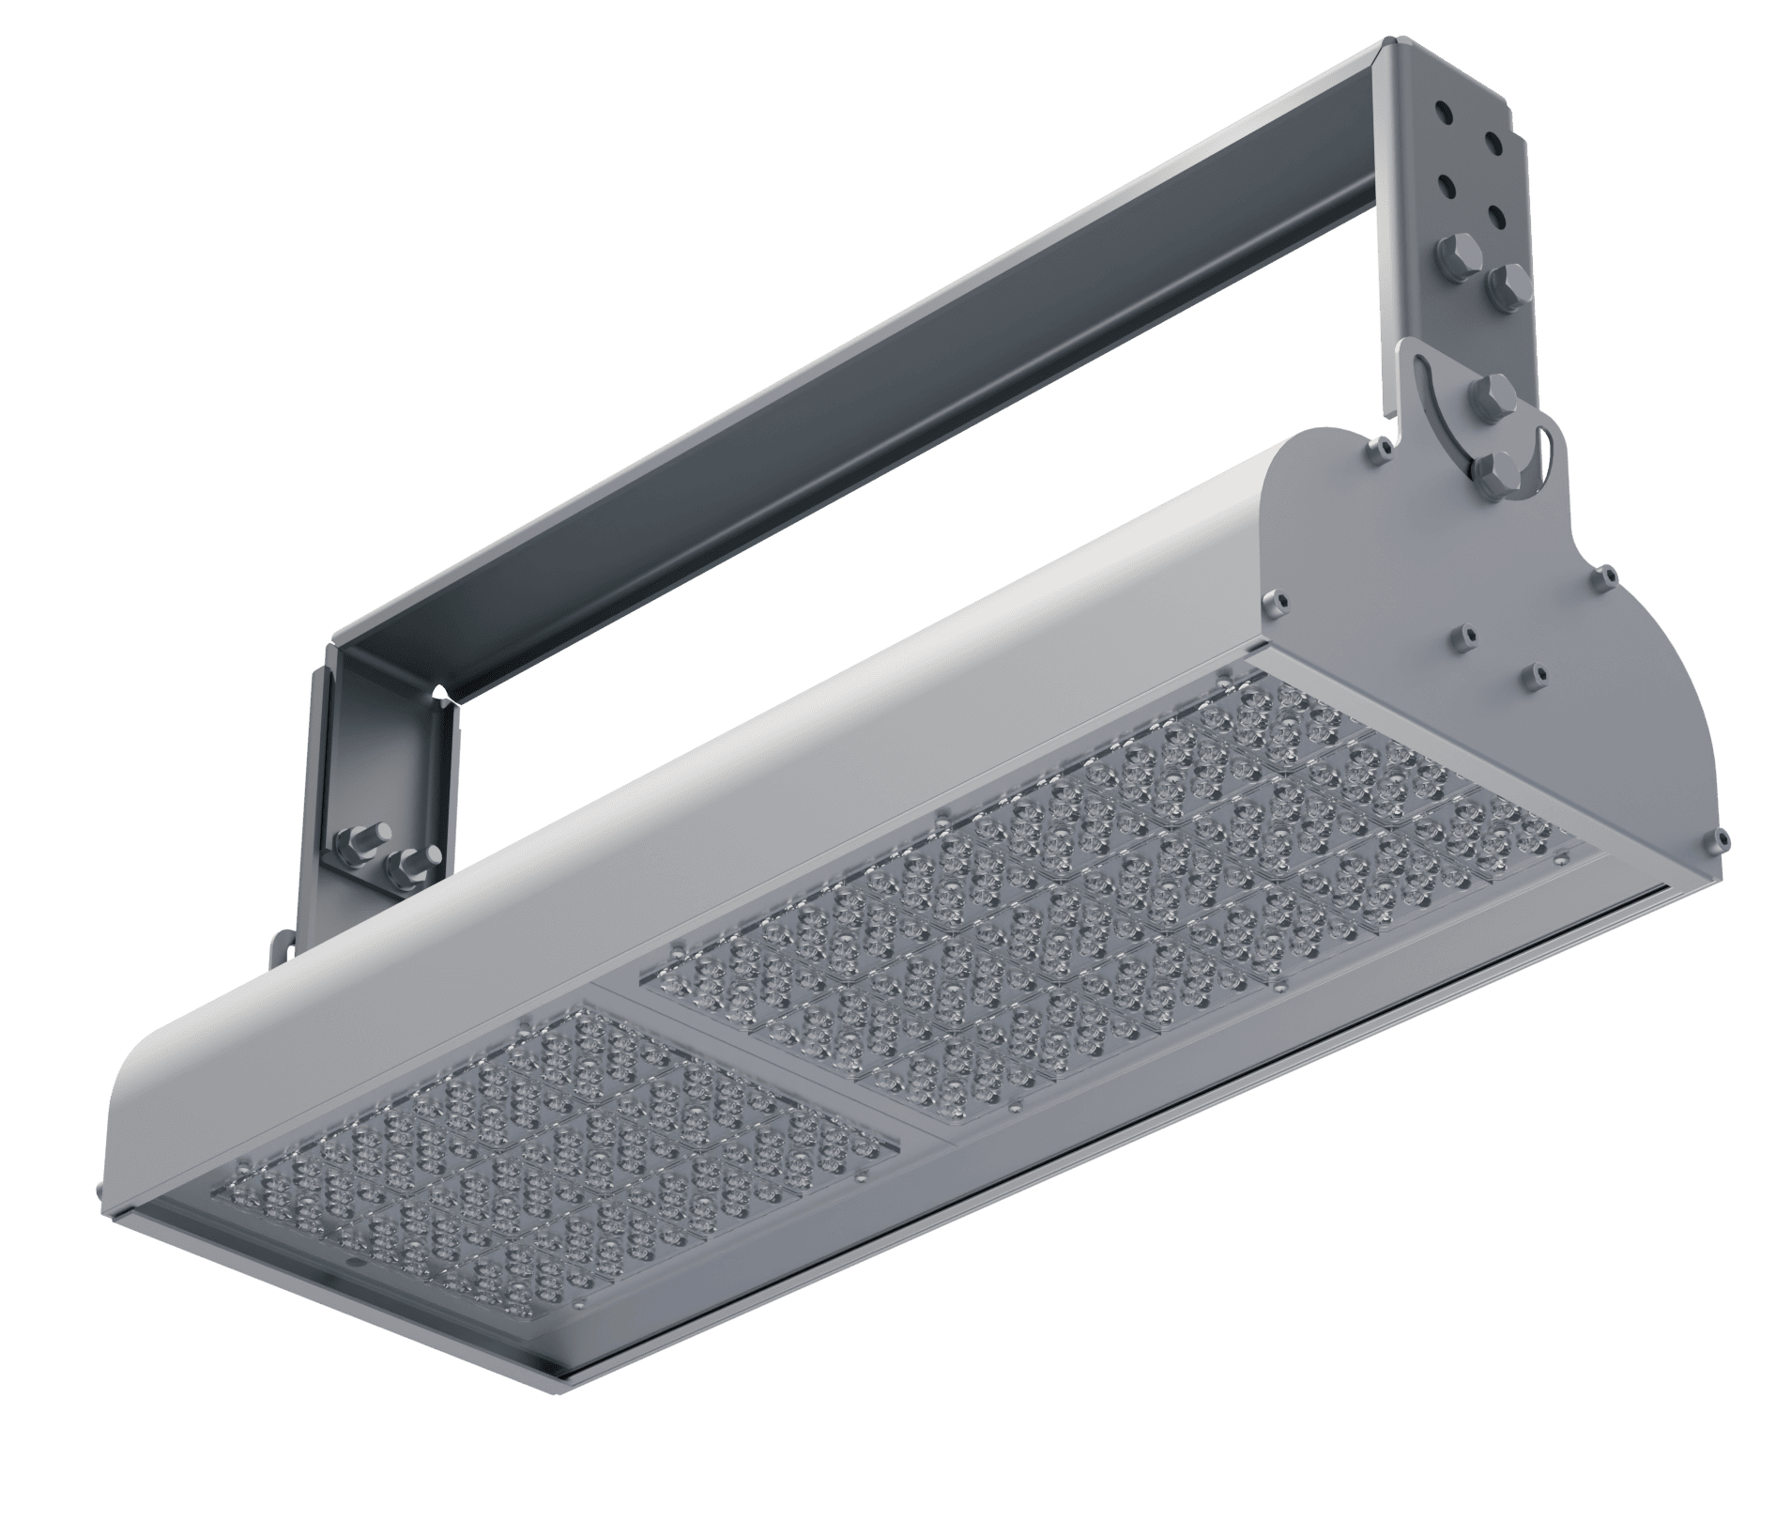
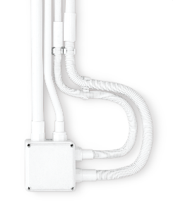
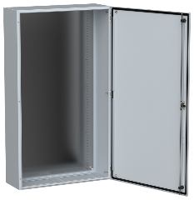
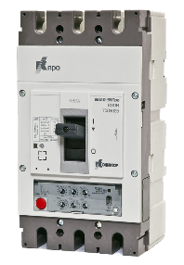
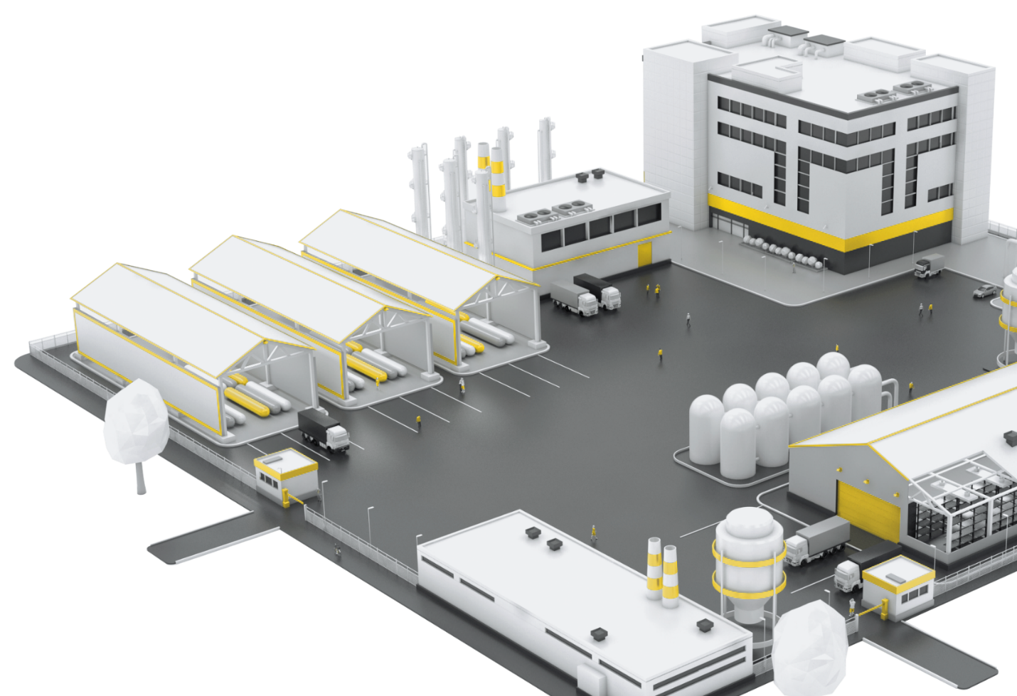
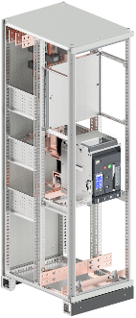
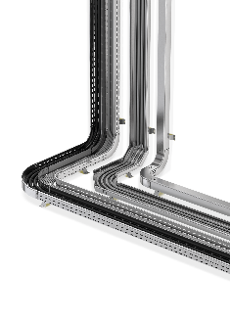
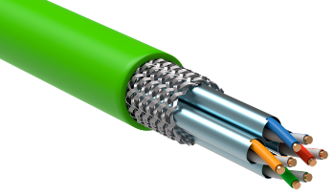
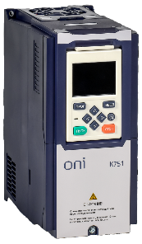
КОМПЛЕКСНОЕ РЕШЕНИЕ
IEK GROUP ДЛЯ ВПК
ОСВЕЩЕНИЕ
Кабель-каналы
PRIMER
cветильники
для всех зон на производстве
пластиковые кабеленесущие системы
ЩИТОВОЕ
ОБОРУДОВАНИЕ
ОБОРУДОВАНИЕ «КОНТАКТОР»
оболочки
для электрических щитов и щитов управления
автоматические выключатели модульные, в литом корпусе, воздушные
ПРОКЛАДКА
КАБЕЛЕЙ
НКУ
FORMAT PRO
металлические кабеленесущие системы
система низковольтных комплектных устройств
КАБЕЛЬНАЯ
ПРОДУКЦИЯ
АВТОМАТИЗАЦИЯ ONI
построение структурированных кабельных систем
оборудование
для автоматизации процессов
и управления производством

Slide 4
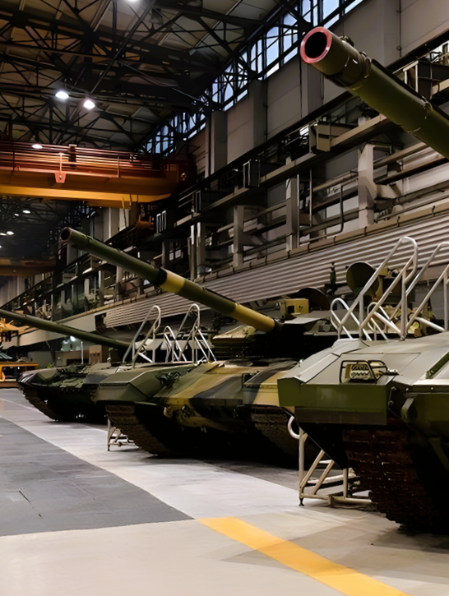


ОТ РАЗРАБОТКИ
ДО РЕАЛИЗАЦИИ
1
ФАЙЛЫ ДЛЯ СКАЧИВАНИЯ
Сертификаты соответствия и файлы для проектирования всегда доступны для скачивания на сайтах: ledel.ru; fereks.ru; iek.ru.
2
СВЕТИЛЬНИКИ ПО ТЗ
Изменение характеристик серийных светильников по индивидуальному ТЗ для решения нестандартных задач.
3
СОПРОВОЖДЕНИЕ ПРОЕКТА
Полное информационное и техническое сопровождение монтажных работ специалистом завода.
АО «Научно-производственная корпорация „Уралвагонзавод“ имени Ф. Э. Дзержинского»
г. Нижний Тагил

Slide 5
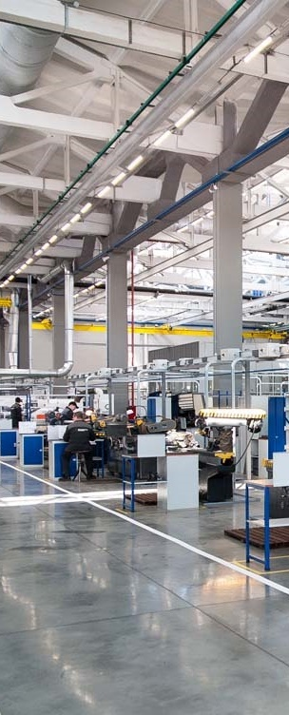
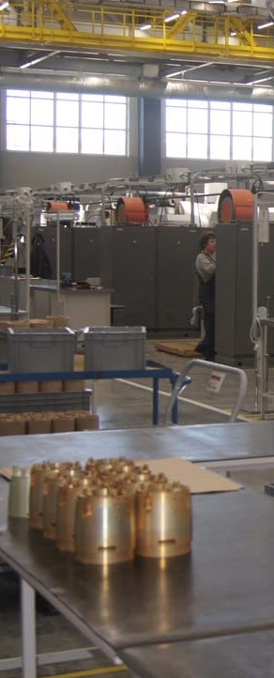
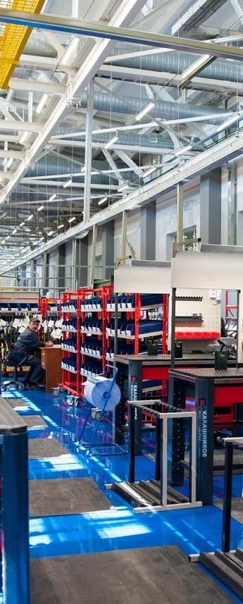
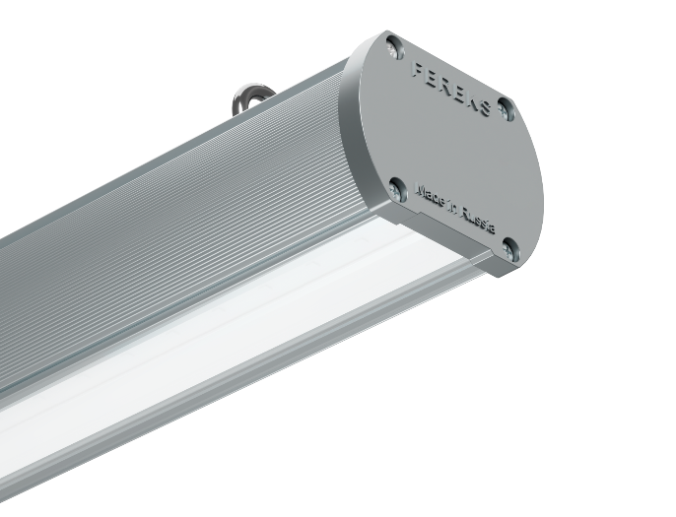
РЕАЛИЗОВАННЫЙ ПРОЕКТ
АО КАЛАШНИКОВ
г. Ижевск
  FEREKS ДСО
  8730 установленных светильников
  на площадках в Ижевске.
12 - 100 Вт
мощность
Д, 25х100
КСС
  ДИАПАЗОН НАПРЯЖЕНИЯ, AC
  ОТ 176В
  ДО 264В

Slide 6
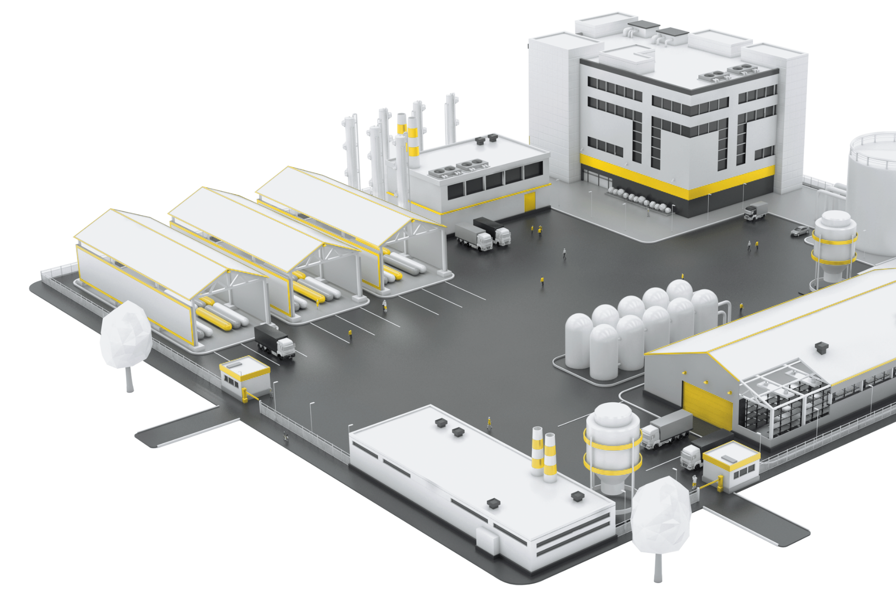

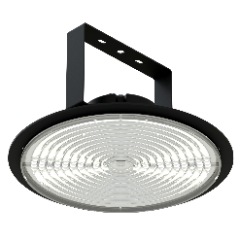
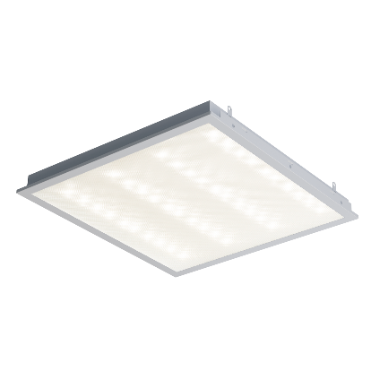
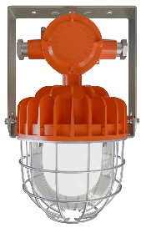
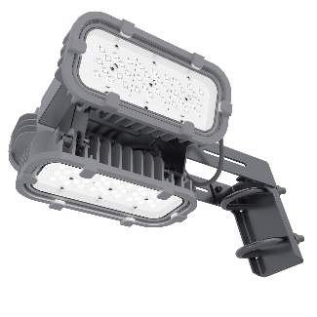
НОВИНКИ
ДЛЯ ПРОИЗВОДСТВА
UNIBAY
НОВИНКА
цех
0-10
pwm
dali
CСВ CLIP-IN
НОВИНКА
офис
dali
0-10
pwm
EX-FTN
НОВИНКА
взрывоопасные среды
FWL GP
НОВИНКА
охранный периметр
сухой контакт

Slide 7
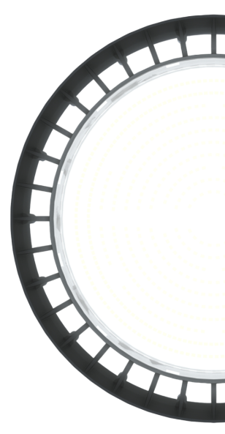
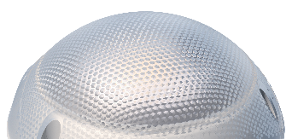
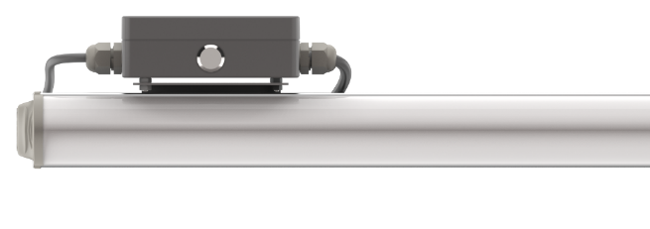
ТРИ ВИДА
ОСВЕЩЕНИЯ
1
2
3
РАБОЧЕЕ
АВАРИЙНОЕ
  ДНЁМ
ДЕЖУРНОЕ
Обеспечивает требуемый уровень освещения
Предусматривается
в случае выхода
из строя питания рабочего освещения
Предусмотрено
для использования
в нерабочее время
Нормативная база
ГОСТ IEC 60598-1-2017
Национальный стандарт Российской Федерации. Светильники. Общие требования и методы испытаний
ГОСТ 30852.1
Межгосударственный стандарт. Электрооборудование взрывозащищенное
ГОСТ Р 55710-2013
Национальный стандарт Российской Федерации. Освещение рабочих мест внутри зданий. Нормы
и методы измерений
ГОСТ 14254-2015
Межгосударственный стандарт. Степени защиты, обеспечиваемые оболочками (Код IP)
СП 52.13330.2016
Свод правил. Естественное
и искуcственное освещение
ГОСТ Р 54350-2015
Национальный стандарт Российской Федерации. Приборы осветительные. Светотехнические требования и методы испытаний

Slide 8
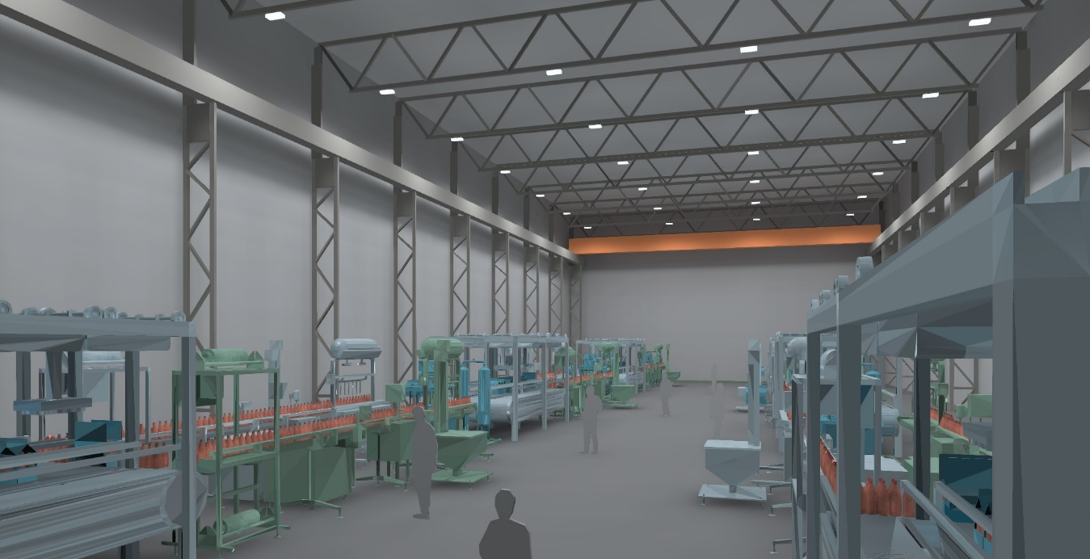
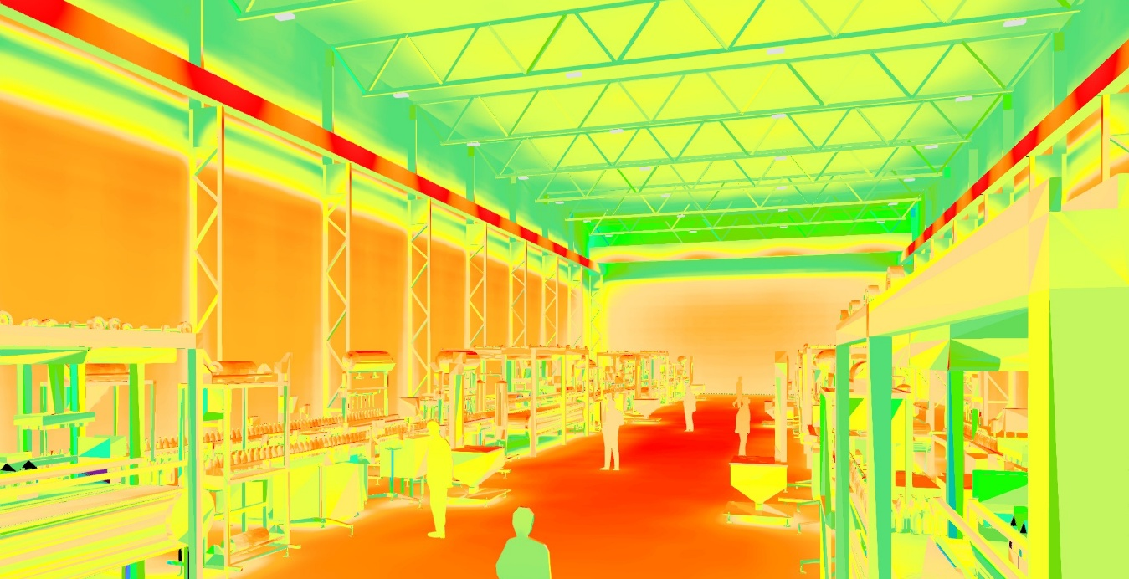
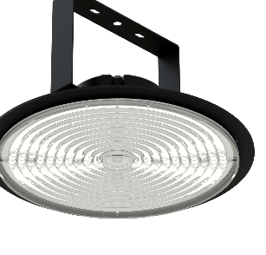
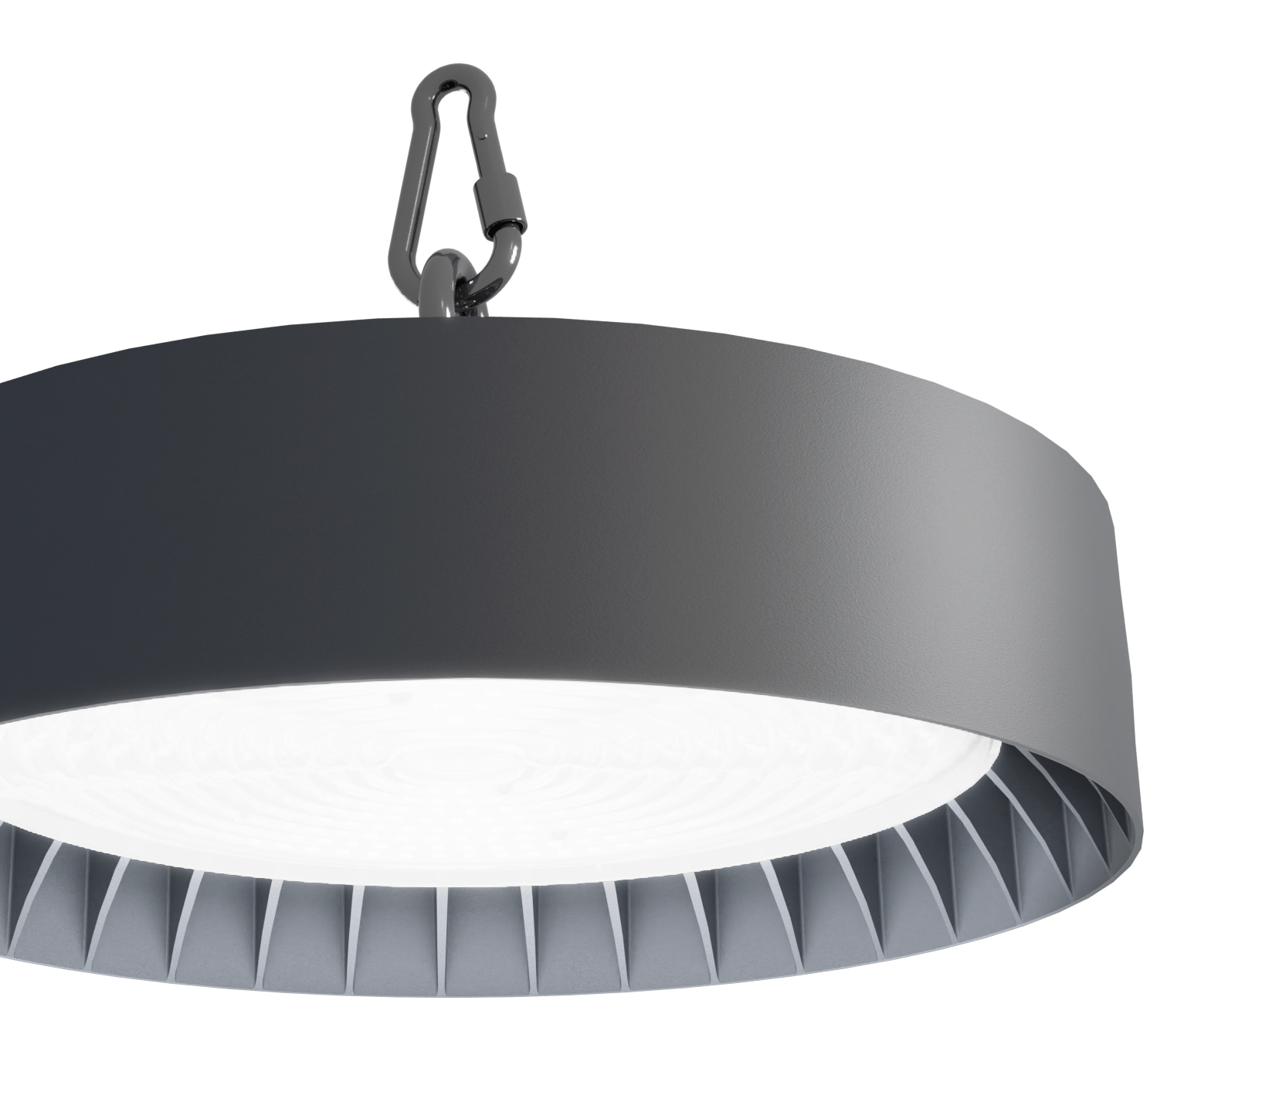
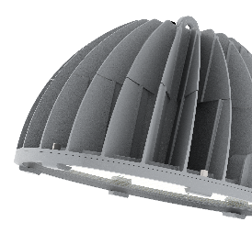
ПОМЕЩЕНИЯ С ВЫСОКИМИ ПОТОЛКАМИ
<1 лк
2 лк
5 лк
10 лк
30 лк
50 лк
105 лк
300 лк
400 лк
>400 лк
Проектные решения
FEREKS UNIBAY
FEREKS WHEEL
FEREKS
FHB
50 - 100 Вт
Мощность
100 - 230 Вт
Мощность
90 - 230 Вт
Мощность
Светильники
high bay
180 лм/Вт
Энергоэффективность
160 лм/Вт
Энергоэффективность
150 лм/Вт
Энергоэффективность
в реестре РЭП

Slide 9
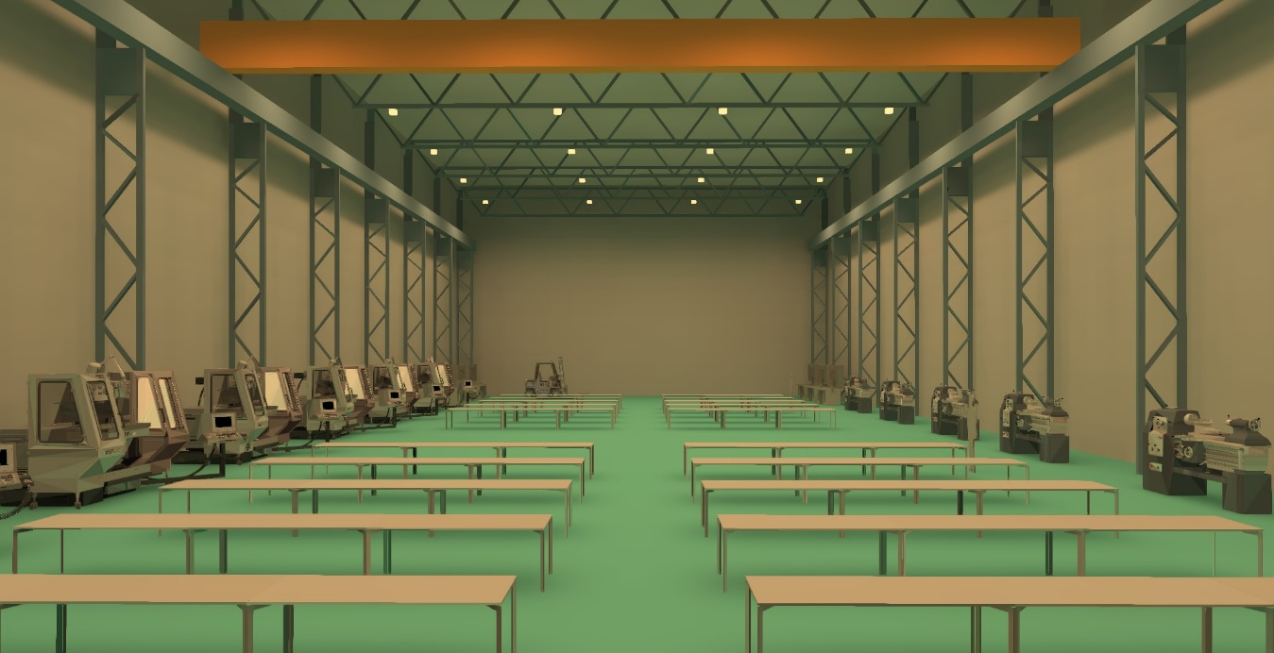
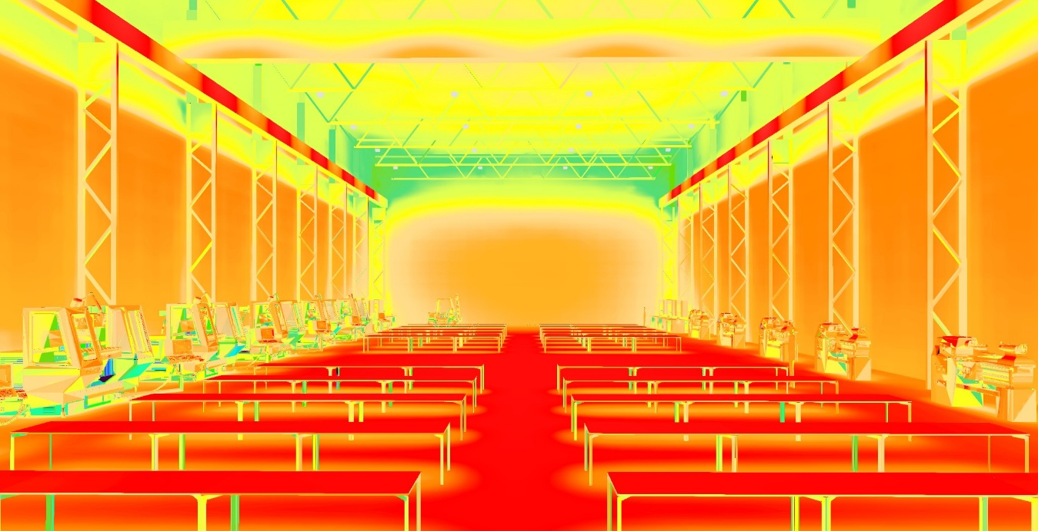
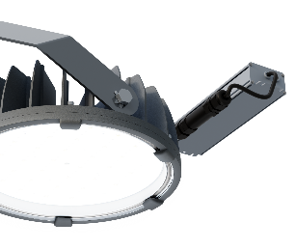
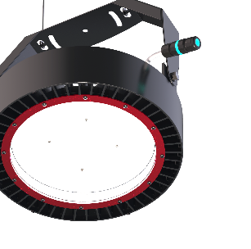
ПОМЕЩЕНИЯ
С ВЫСОКОЙ ТЕМПЕРАТУРОЙ
<1 лк
2 лк
5 лк
10 лк
30 лк
50 лк
105 лк
300 лк
400 лк
>400 лк
Проектные решения
FEREKS FHB
LEDEL
L-INDUSTRY EXTREME
120 - 190 Вт
Мощность
50 - 150 Вт
Мощность
С выносным драйвером
135 лм/Вт
Энергоэффективность
130 лм/Вт
Энергоэффективность

Slide 10
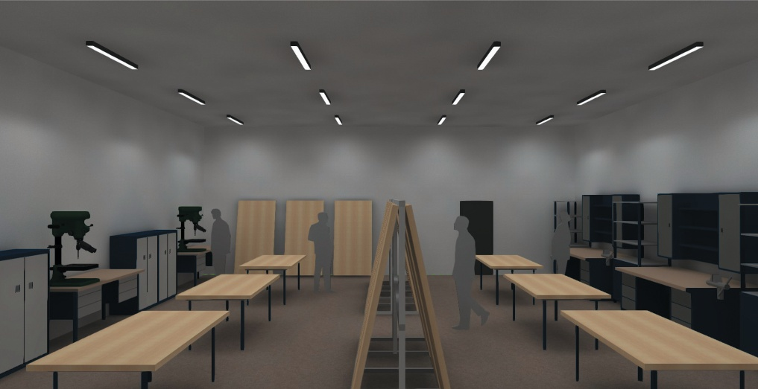
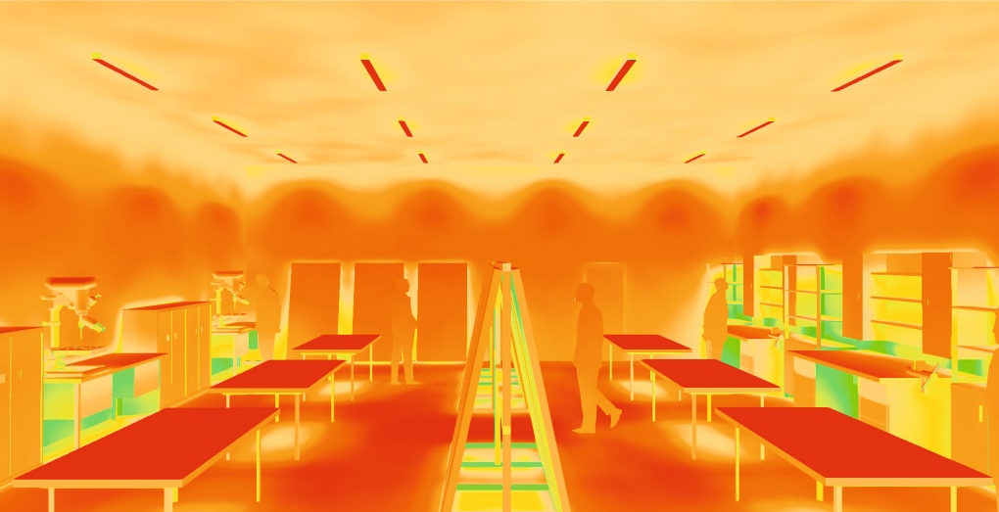
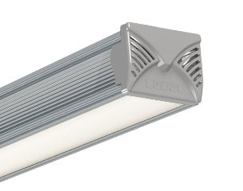
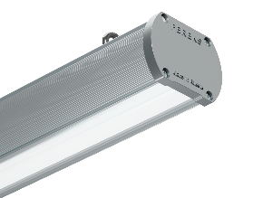
УЧАСТКИ СБОРКИ И ОБРАБОТКИ
<1 лк
2 лк
5 лк
10 лк
30 лк
70 лк
140 лк
400 лк
600 лк
>600 лк
Проектные решения
LEDEL
L-INDUSTRY NEW
FEREKS
ДСО
23 - 46 Вт
Мощность
12 - 100 Вт
Мощность
Линейные светильники
130 лм/Вт
Энергоэффективность
130 лм/Вт
Энергоэффективность
в реестре РЭП

Slide 11
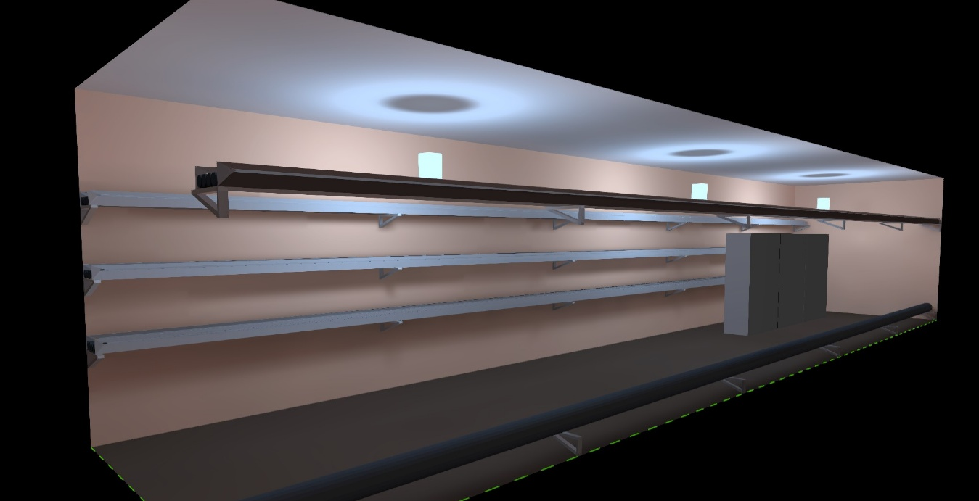
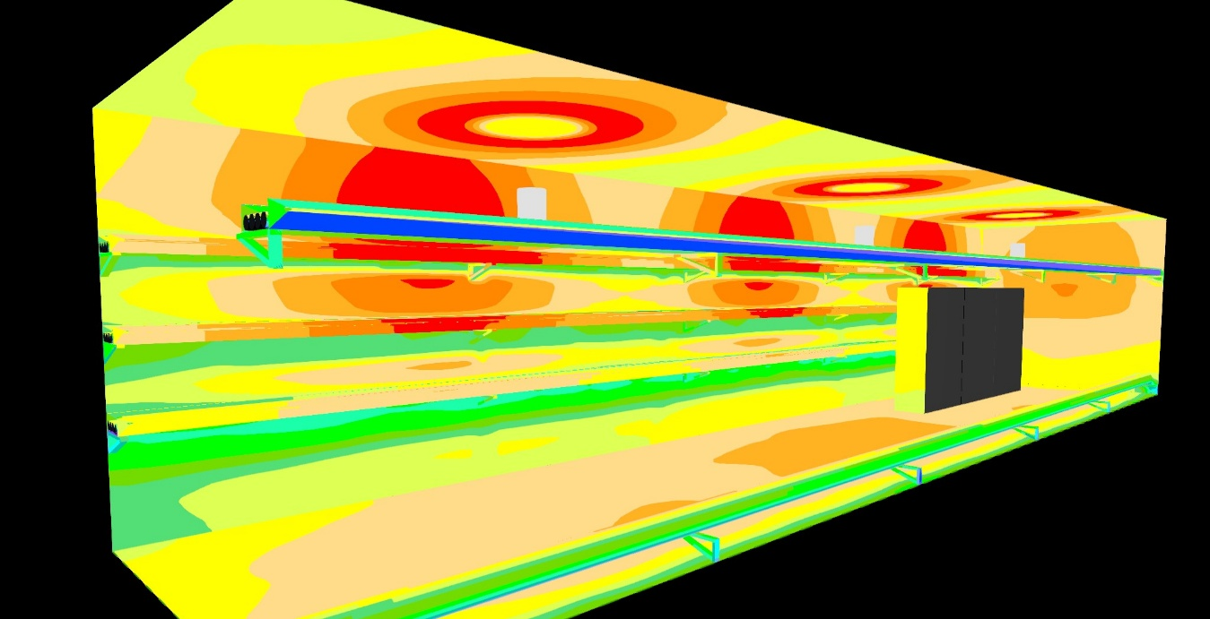
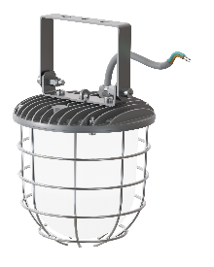
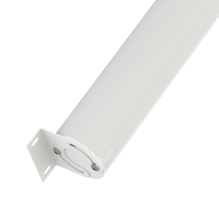
ТЕХНИЧЕСКИЕ ПОМЕЩЕНИЯ
<1 лк
2 лк
5 лк
10 лк
30 лк
50 лк
60 лк
100 лк
200 лк
>200 лк
Проектные решения
FEREKS FA
FEREKS
FPL
20 Вт
Мощность
12 - 82 Вт
Мощность
Компактные монтажные элементы
130 лм/Вт
Энергоэффективность
130 лм/Вт
Энергоэффективность
в реестре РЭП
в реестре РЭП

Slide 12
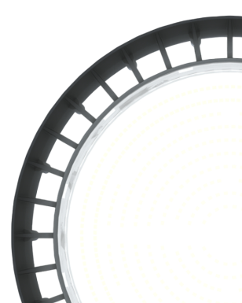
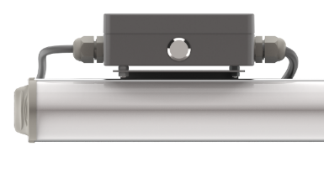
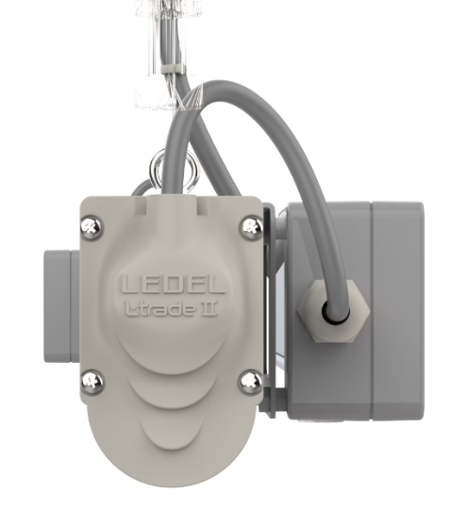
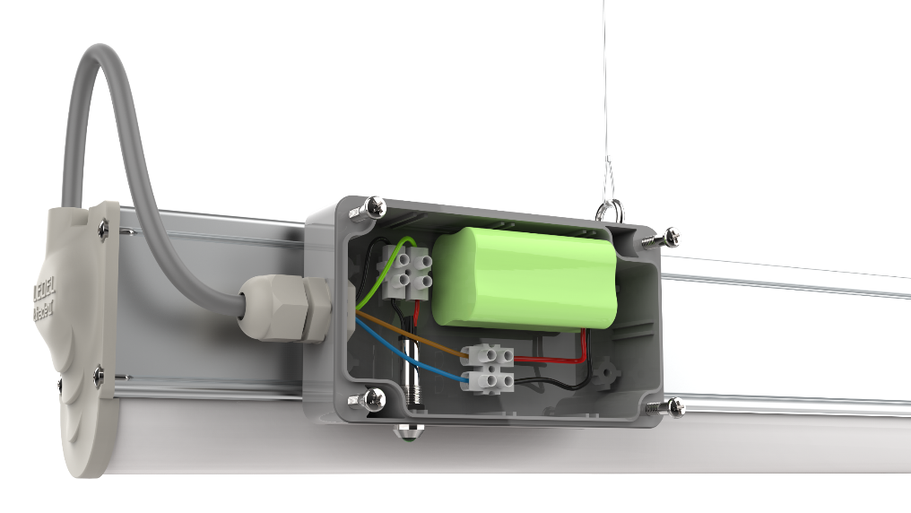

ВИДЫ
АВАРИЙНОГО ОСВЕЩЕНИЯ
СП 439.1325800.2018
Правила проектирования аварийного освещения
РЕЗЕРВНОЕ
ЭВАКУАЦИОННОЕ
1
2
Обеспечивает продолжение работы при нарушении питания рабочего освещения
Обеспечивает нужную видимость при нештатных ситуациях
Освещение путей эвакуации (0,5 - 1 лк)
Антипаническое освещение (0,5 - 1 лк)
Освещение зон повышенной опасности (10% и не менее 15 лк)
Нормативная база
ГОСТ IEC 60598-2-22-2012
Частные требования.
Светильники для аварийного освещения
ГОСТ 27900-88
Светильники для аварийного освещения. Технические требования
СП 52.13330.2016
Свод правил. Естественное
и искуcственное освещение

Slide 13
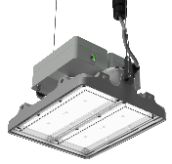

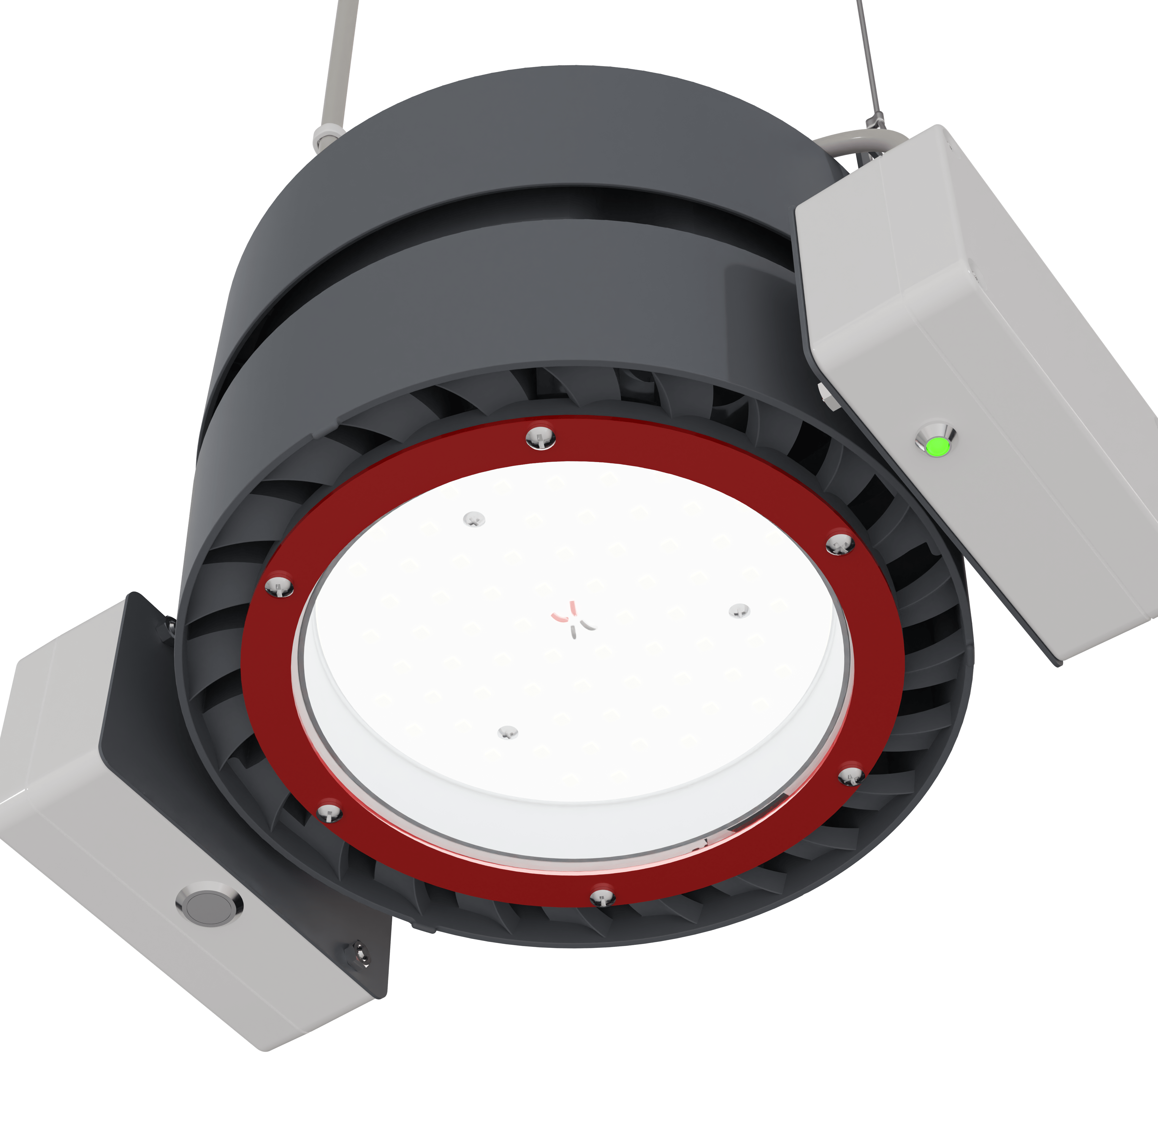
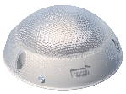
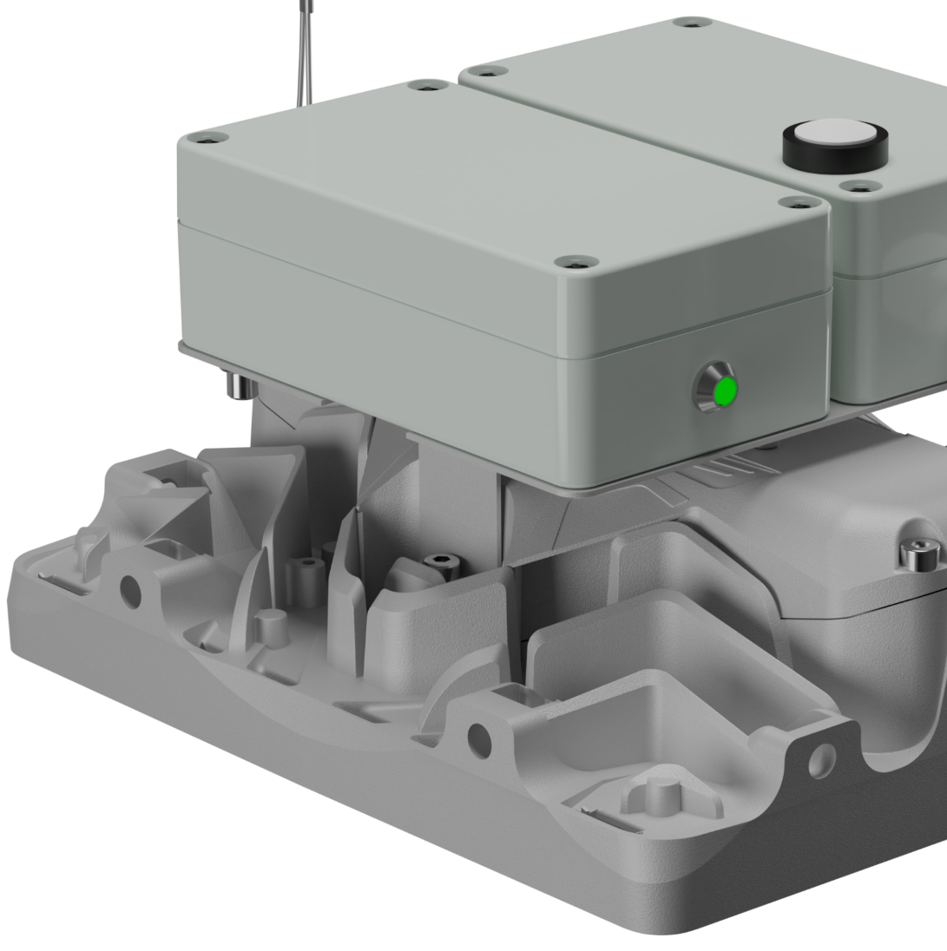
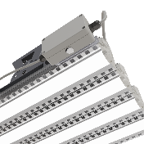

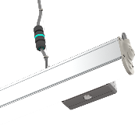




АВАРИЙНЫЕ СВЕТИЛЬНИКИ
L-PIXEL EM
FPL АБ
БАП
по ГОСТ
50 - 300 Вт
Мощность
24 - 70 Вт
Мощность
L-INDUSTRY II EM
SVETECO NEW 8 EM
71 - 120 Вт
Мощность
10 Вт
Мощность
L-INDUSTRY
TURBINE EM
CCB АБ
50 - 360 Вт
Мощность
26 - 35 Вт
Мощность
L-TRADE II EM
ДВО АБ
19 - 112 Вт
Мощность
22 Вт
Мощность
ДСО АБ
RADIAN NEW EM
24 - 70 Вт
Мощность
23 Вт
Мощность
L-FUSION EM
30 - 100 Вт
Мощность
Время работы
в аварийном режиме - 1 час

Slide 14












СВЕТИЛЬНИКИ С БАП
FHB АБ
FDBB АБ
70 - 230 Вт
Мощность
17 Вт
Мощность
WHEEL АБ
ДСБ АБ
100 - 230 Вт
Мощность
28 - 40 Вт
Мощность
FBL АБ
L-SCHOOL EM
35 - 52 Вт
Мощность
20 - 50 Вт
Мощность
FA АБ
L-OFFICE EM
20 Вт
Мощность
20 - 50 Вт
Мощность
FDL АБ
ССК АБ
43 - 130 Вт
Мощность
26 - 35 Вт
Мощность
FLT АБ
43 - 60 Вт
Мощность
Время работы
в аварийном режиме - 1 час

Slide 15










5 РЕШЕНИЙ ДЛЯ
ПРОИЗВОДСТВА
unibay
wheel
fhb
дсо
fpl
Мощность, Вт | 50 - 100 | 100 - 230 | 90 - 230 | 12 - 100 | 12 - 82
Световой поток, лм | 8500 - 18100 | 13100 - 37697 | 10682 - 35000 | 1776 - 13500 | 1367 - 10823
КСС | C120, Г60 | Д, Г60 | Д, Г60, Г30, К15 | Д, 25х100 | Д
Световая отдача, лм/Вт | до 180 | до 160 | до 150 | до 150 | до 130
Степень защиты | IP65 | IP65 | IP66 | IP66 | IP66

Slide 16




UNIBAY
ДЛЯ ПЛОХИХ СЕТЕЙ
UNIBAY
подвесной светильник
с поворотной скобой
ХАРАКТЕРИСТИКИ
Мощность: 50 - 100 Вт.
Энергоэффективность: до 180 лм/Вт.
КСС: С120, Г60.
С120
до 170 лм/Вт
КОРПУС
Степень защиты - IP65.
Алюминиевая пластина - 4 мм.
Температура эксплуатации:
от -40°C до +40°C
ДРАЙВЕР
Диапазон напряжения питания, АС - от 108В до 305В.
Два вида драйвера в серийном исполнении.
Низковольтное исполнение, управление и аварийный блок доступны по ТЗ
стандартная
гарантия
Г60
до 180 лм/Вт

Slide 17


WHEEL
В ЛИТОМ КОРПУСЕ
FEREKS WHEEL
для высоких
потолков
ХАРАКТЕРИСТИКИ
Мощность: 100 - 230 Вт.
Энергоэффективность: до 160 лм/Вт.
КСС: Д, Г60.
Степень защиты: IP65.
КОРПУС
Литой алюминиевый корпус.
Вес, кг: от 4 до 6,5.
Подвесной или поворотный.
ДРАЙВЕР
Проводное управление.
Диапазон напряжения питания, АС: от 120В до 305В.
Исполнение с гальванической развязкой.
ОПТИКА
стандартная
гарантия
Индекс цветопередачи: CRI70, CRI80.
С закаленным стеклом.

Slide 18






EX-FHB
ПРОВЕРЕННОЕ РЕШЕНИЕ
1Ex eb mb IIC T6/Т5 Gb X / Ex tb mb IIIC T₂₀₀ 125/135 ⁰C Db X
2Ex eс mb IIC T4 Gс X / Ex tb mb IIIC T₂₀₀ 125/135 ⁰C Db X
Область применения: зоны класса 1 и 2 по газу, зоны класса 21 и 22 по пыли
КОРПУС
КРЕПЛЕНИЕ
4 типа корпуса из сплава алюминия разного диаметра и высоты 3,5-9,5 кг
Температура эксплуатации:
от -40°C до +50°C
Защита заливкой компаундом
Защитная решетка (опционально)
Подвесное
На поворотном кронштейне;
На трубу с резьбой М25х2 с ВРК
На поворотном кронштейне с ВРК
ОПТИКА
Закаленное стекло IK10
Диаграммы: С120, D60, F30, F15

Slide 19




ДСО УНИВЕРСАЛЬНЫЙ
СВЕТИЛЬНИК
ДСО
решение для
предприятия и склада
ХАРАКТЕРИСТИКИ
Мощность: 12 - 100 Вт.
Энергоэффективность: до 140 лм/Вт.
КСС: Д90, Д110,
Д120, 25х100.
КОРПУС
Степень защиты - IP66.
Экструдированный алюминиевый профиль.
Степень механической
защиты: IK10
Температура эксплуатации:
от -40°C до +50°C
ДРАЙВЕР
Диапазон напряжения питания, АС - от 176В до 264В.
в серии
2013
EX
стандартная
гарантия
2Ех еc mb II T4 Gc X / Ex tb mb IIIС T₂₀₀ 80/90 °C Db X
Область применения: зоны класса 2 по газу, зоны класса 21 и 22 по пыли.

Slide 20




FPL ДЛЯ РАВНОМЕРНОЙ
ЗАСВЕТКИ
FPL
решение для
низких потолков
стандартная
гарантия
в реестре
РЭП
ХАРАКТЕРИСТИКИ
Мощность: 12 - 82 Вт.
Энергоэффективность: до 130 лм/Вт.
КСС: Д.
Степень защиты - IP66.
КОРПУС
Трубка из поликарбоната - 2мм.
Температура эксплуатации:
от -40°C до +50°C
465-2626*70*75 мм (Д*Ш*В).
Вес: 0,9 - 3,6 кг.
ДРАЙВЕР
Диапазон напряжения питания, АС - от 176В до 264В.
КСС Д
EX
2Ех еc mb II T4 Gc X / Ex tb mb IIIС T₂₀₀ 80/90 °C Db X
Область применения: зоны класса 2 по газу, зоны класса 21 и 22 по пыли.

Slide 21


ПРОЕКТНЫЙ
ПОДХОД
ЦОД «Иннополис»
Республика Татарстан
ПРОЕКТНЫЙ
ПОДХОД
РАСШИРЕННАЯ ГАРАНТИЯ
ФАЙЛЫ ДЛЯ СКАЧИВАНИЯ
Индивидуальная гарантия
на светильники - 7 лет. Стандартная гарантия - 5 лет.
Сертификаты соответствия и файлы для проектирования всегда доступны для скачивания на сайте.
ПОДМЕННЫЙ ФОНД
КОМПЛЕКСНОЕ РЕШЕНИЕ
Складской запас готовой продукции на случай выхода оборудования из строя.
Произведем и поставим оборудование для любого помещения на объекте.

Slide 22



































МЫ
В ВЕНДОР ЛИСТАХ:
АО «Русская медная компания»
ОАО «УГМК»
РУСАЛ
ПАО «Полюс»
ЕВРАЗ
Сибирская генерирующая компания
Сибирская угольная энергетическая компания
ПАО «ММК»
НОРНИКЕЛЬ
РОСТЕХ
АЛРОСА
ПАО «СЕВЕРСТАЛЬ»
РОСАТОМ
ПАО
«СИБУР Холдинг»
Холдинг «Технодинамика»
ГАЗПРОМНЕФТЬ
Лукойл-ПЕРМНЕФТЕОРГСИНТЕЗ
АО «РОСХИМ»
ГК «АЗОТ»
ПАО «РОССЕТИ» -МЭС
НОВАПОРТ ХОЛДИНГ
УК «АЭРОПОРТЫ РЕГИОНОВ»
ПАО «ТМК»
АО НПК «УВЗ»
ПАО «ГАЗ»
АО «ОДК»
ПАО «СОЛЛЕРС»
ГК «АГРОЭКО»
ГК «ЭКОНИВА»
АО «АКРОН ХОЛДИНГ»
ПАО «ОАК»
АО фирма «Агрокомплекс»
им. Н.И. Ткачёва
АПХ «МИРАТОРГ»
ГК «РУСАГРО»
АО «СИБАГРО»

Slide 23

НОВОСТИ, НОВИНКИ
И АКЦИИ
ПОДПИСЫВАЙТЕСЬ
БУДЬТЕ В КУРСЕ СОБЫТИЙ
TELEGRAM-КАНАЛ
LEDEL И FEREKS

